Slide 1
发散角
波导内径
弯曲半径
信噪比
弯曲长度
不用改的图
不用的图

Slide 2
(a)
(b)
(c)
(d)

Slide 3
发散角

Slide 4
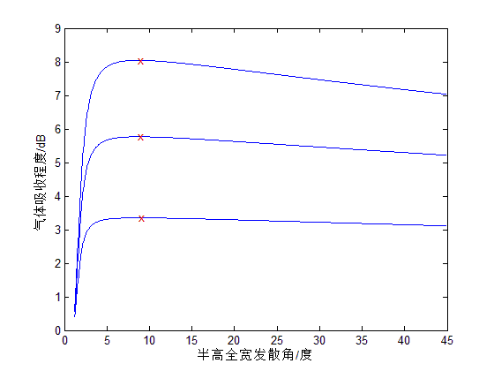
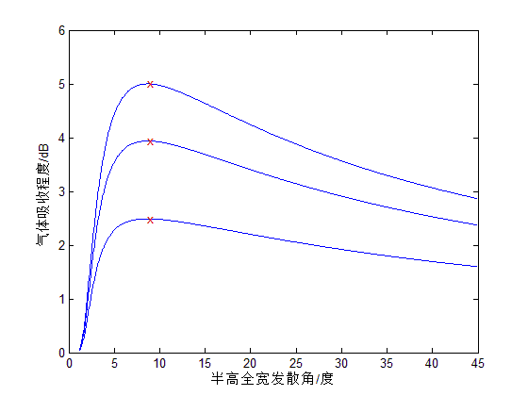
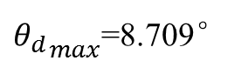
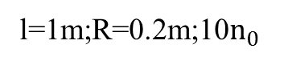
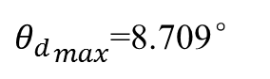
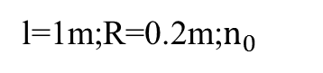
C=1000ppm
C=1000ppm
C=700ppm
C=700ppm
C=400ppm
C=400ppm
${θ_{d}}_{max}$=8.709°
${θ_{d}}_{max}$=8.709°
l=1m;R=0.2m;$n_{0}$
(a)
l=1m;R=0.2m;10$n_{0}$
(b)

Slide 5
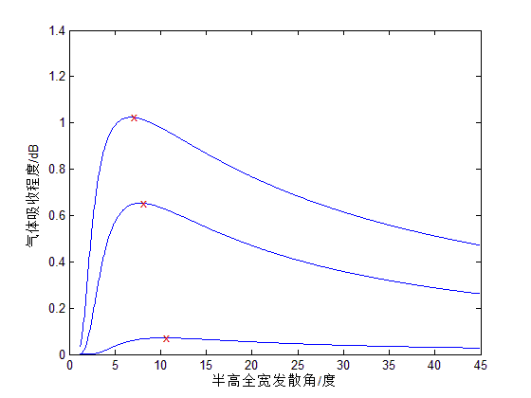
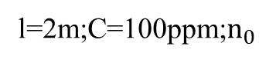
l=2m;C=100ppm;$n_{0}$
R=0.3m; 6.7609
R=0.2m;7.7922
R=0.1m; 10.3132

Slide 6
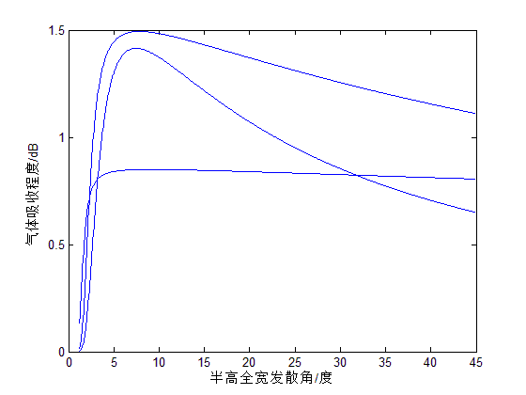
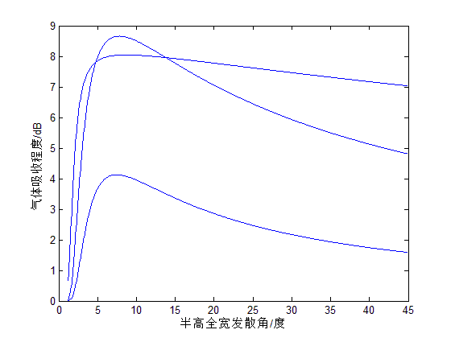
2m
1m
3m
2m
1m
3m
C=100ppm
(c)
C=1000ppm
(d)

Slide 7
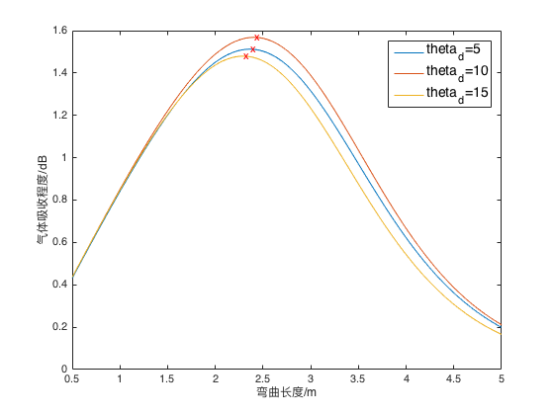
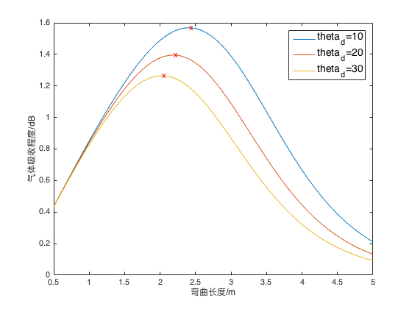
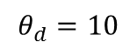
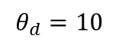
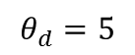
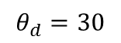
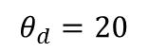
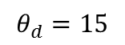
1.6
1.6
$$θ_{d}=5$$
$$θ_{d}=10$$
1.4
$$θ_{d}=10$$
1.4
$$θ_{d}=20$$
1.2
$$θ_{d}=15$$
1.2
$$θ_{d}=30$$
1
1
气体吸收度/dB
气体吸收度/dB
0.8
0.8
0.6
10°l_{max}=2.406
0.6
10°l_{max}=2.406
0.4
5° l_{max}=2.362
0.4
20°l_{max}=2.186
0.2
15°l_{max}=2.292
0.2
30°l_{max}=2.026
0.5
1
1.5
2
2.5
3
3.5
4
4.5
5
0.5
1
1.5
2
2.5
3
3.5
4
4.5
5
弯曲长度/m
弯曲长度/m

Slide 8
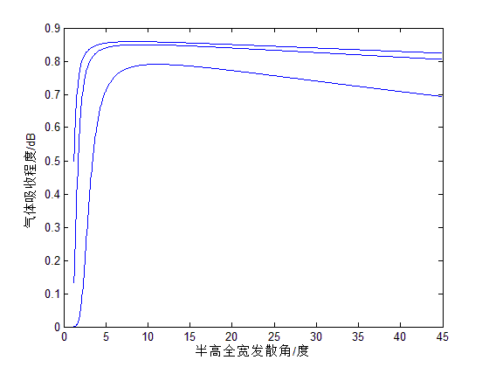
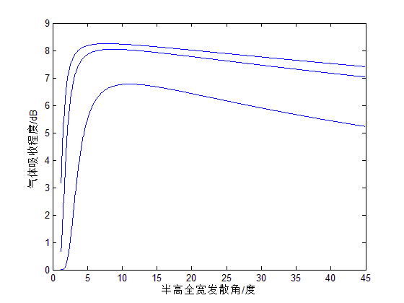
R=0.3m
R=0.2m
R=0.3m
R=0.1m
R=0.2m
R=0.1m
l=1m;C=100ppm
l=1m;C=1000ppm

Slide 9
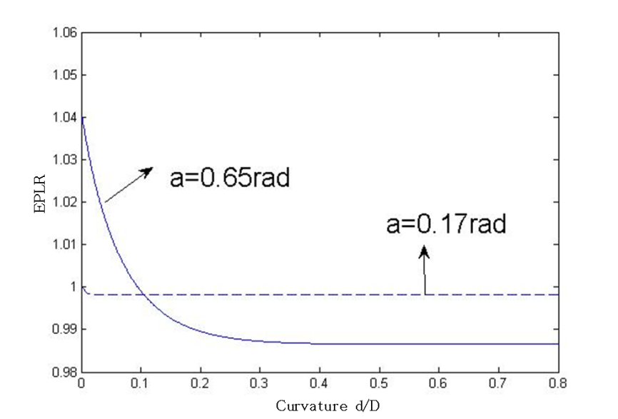

Slide 10
波导内径

Slide 11
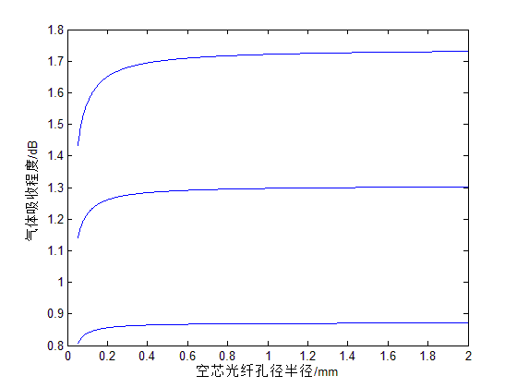
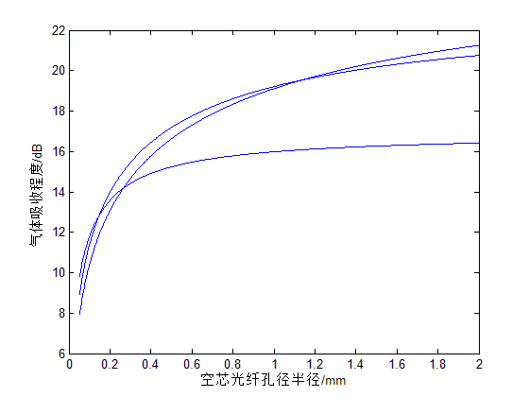
(a)
(b)
1m
1m
1.5m
1.5m
气体吸收度/dB
气体吸收度/dB
2m
C=100ppm
2m
C=2000ppm
波导孔径T/mm
波导孔径T/mm

Slide 12
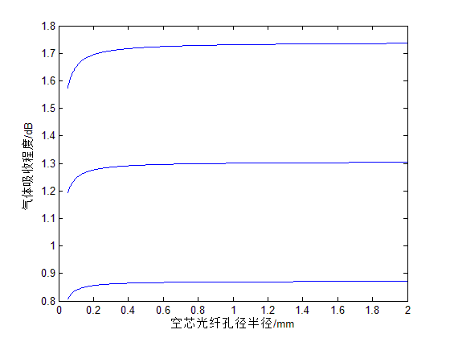
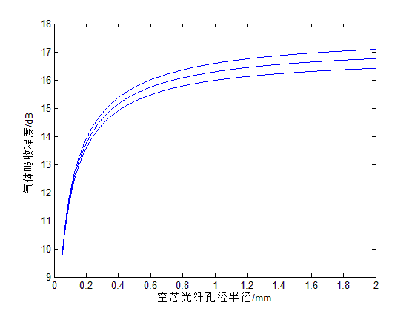
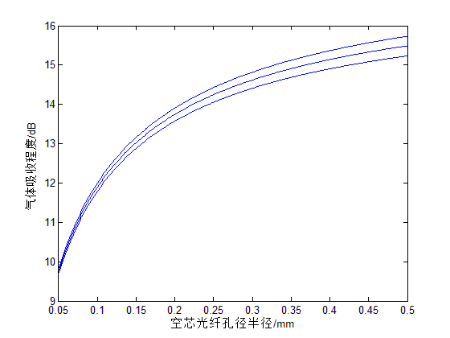
(c)
(d)
200ppm
2100ppm
2050ppm
150ppm
气体吸收度/dB
2000ppm
l=1m
100ppm
l=1m
波导孔径T/mm
波导孔径T/mm

Slide 13
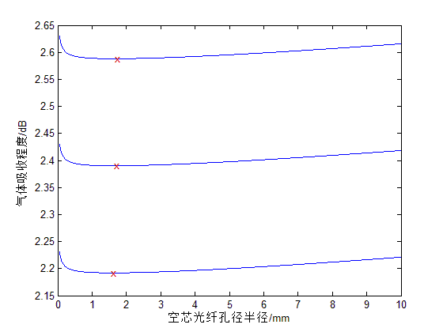
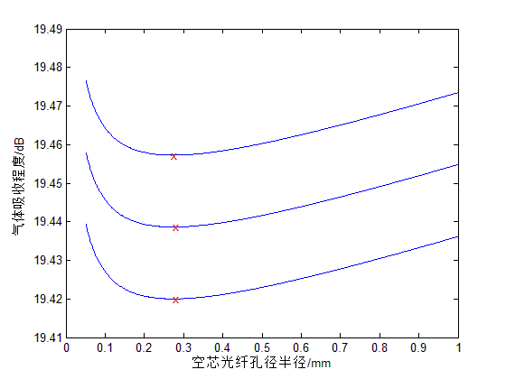
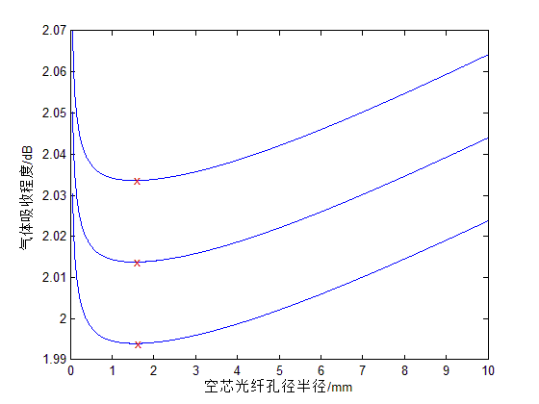
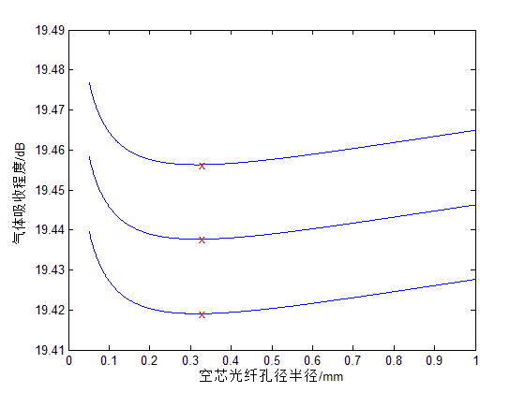
(3)
(3)
(2)
(2)
(1)
(a)
(1)
(b)
(3)
(3)
(2)
(2)
(1)
(c)
(1)
(d)

Slide 14
信噪比

Slide 16
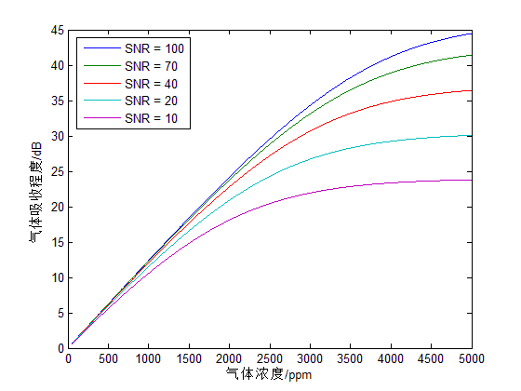
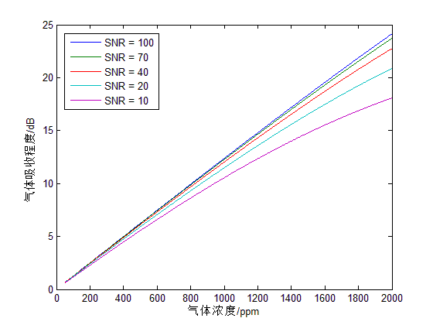
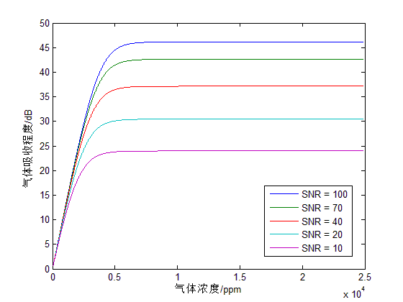

Slide 17
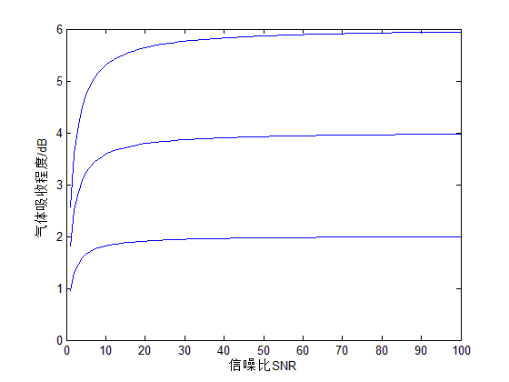
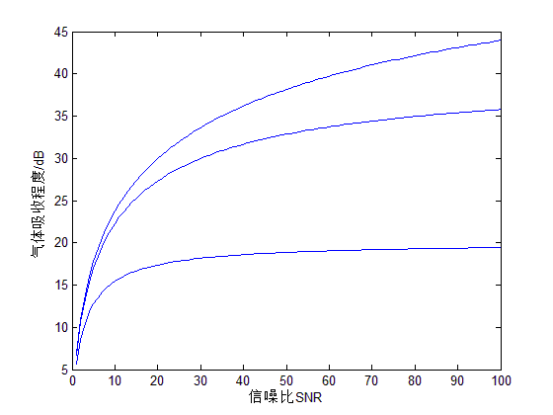
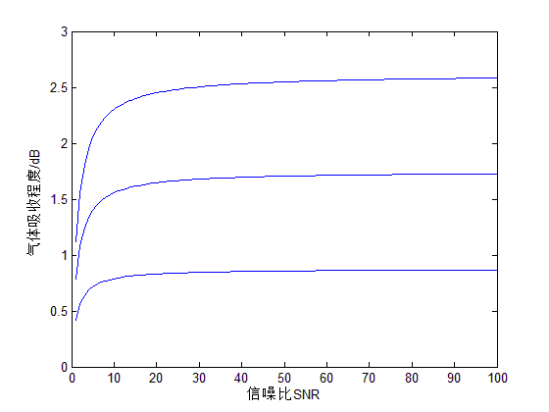
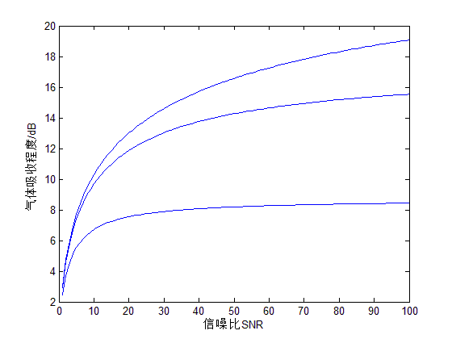
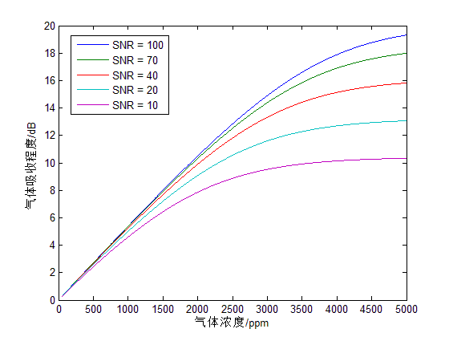
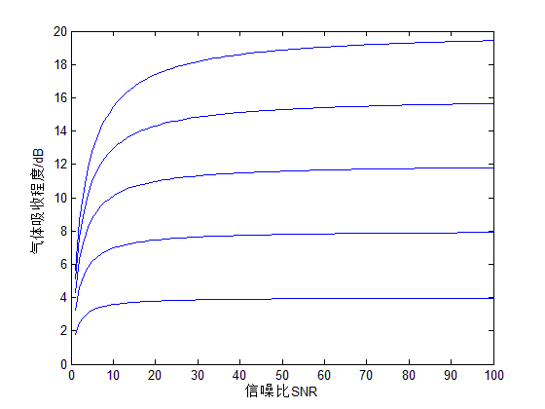
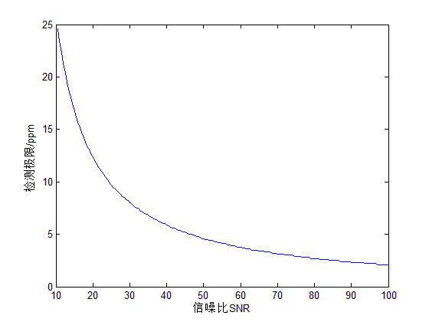
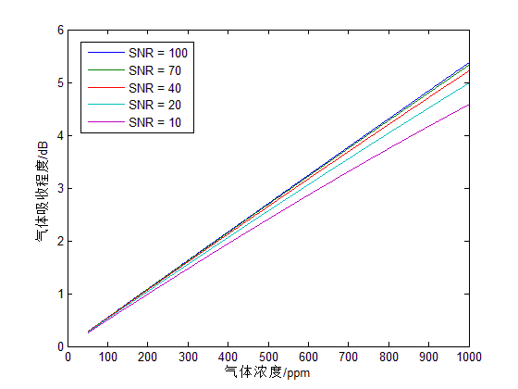
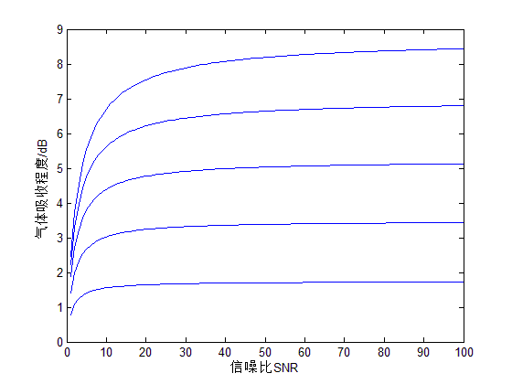
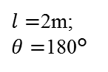
3m
3m
2m
2m
1m
1m
100ppm
(a)
1000ppm
(b)
1000ppm
800ppm
600ppm
400ppm
$l=$2m;
$θ=$180°
200ppm
1m
(c)
(d)

Slide 18
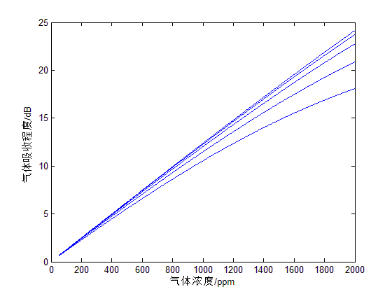
SNR变化
1m
180度

Slide 19
(a)
(b)
(c)
Absorption /a.u.
Absorption /a.u.
Absorption /a.u.
Gas Concentration /ppm
Gas Concentration /ppm
Gas Concentration /ppm

Slide 20
弯曲长度

Slide 21
$$θ_{d}=10$$
$$θ_{d}=20$$
$$θ_{d}=30$$
0.5
1
1.5
2
2.5
3
3.5
4
4.5
5
弯曲长度/m

Slide 22
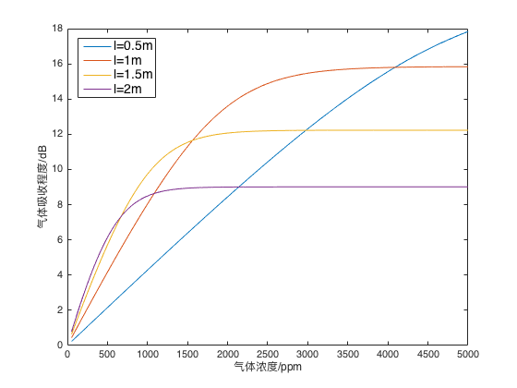
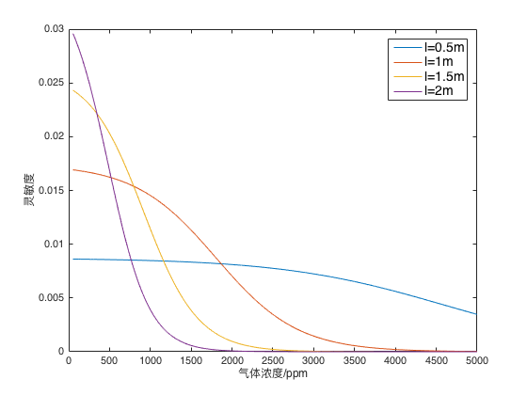
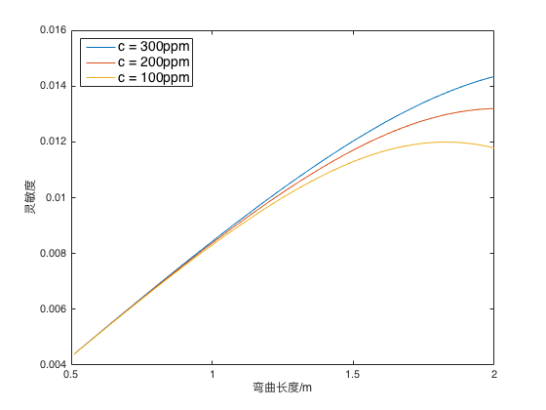

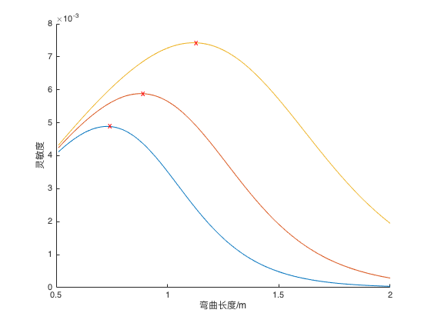
(a)
(b)
100ppm
1000ppm
200ppm
l_{max}=1.12
1500ppm
300ppm
2000ppm
l_{max}=0.88
l_{max}=0.73
(c)
(d)

Slide 23
0.03
16
0.5m
0.5m
1m
1m
1.5m
1.5m
2m
2m
12
0.02
气体吸收度/dB
灵敏度/a.u.
8
0.01
4
0
2000
3000
4000
5000
0
2000
3000
4000
5000
0
1000
0
1000
气体浓度/ppm
气体浓度/ppm

Slide 24
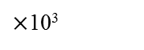
0.016
8
$×$10³
100ppm
1000ppm
0.014
200ppm
7
l_{max}=1.12
1500ppm
300ppm
2000ppm
6
灵敏度/a.u.
灵敏度/a.u.
l_{max}=0.88
0.012
5
0.01
4
l_{max}=0.73
0.008
3
2
0.006
1
0.004
0
0.5
1
1.5
2
0.5
1
1.5
2
7
弯曲长度/m
弯曲长度/m
6
5
4
(d)

Slide 25
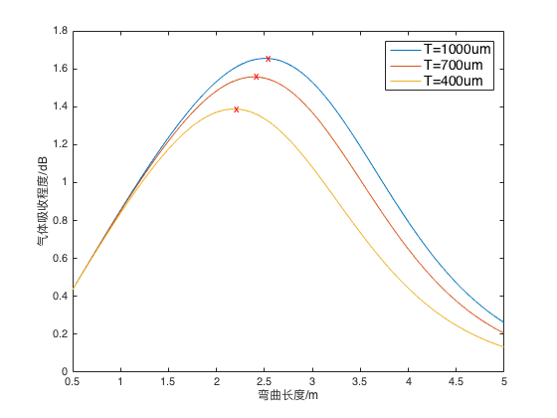



Slide 26


2.5
14
R=0.3m
R=0.3m
2
R=0.2m
10
R=0.2m
R=0.1m
R=0.1m
8
1.5
气体吸收度/dB
气体吸收度/dB
6
1
4
0.5
2
(a)
(b)
0
0
3.5
4.5
5
0.5
1
1.5
2
2.5
3
3.5
4
4.5
5
0.5
1
1.5
2
2.5
3
4
弯曲长度/m
弯曲长度/m

Slide 27
(a)
(c)
Absorption /a.u.
Gas Concentration /ppm
(b)
(d)

Slide 28

(a)
(b)
$≈$760ppm
Absorption /a.u.
Absorption /a.u.
Gas Concentration /ppm
Gas Concentration /ppm

Slide 29
弯曲半径

Slide 30


100cm
100cm
110cm
110cm
120cm
120cm
100ppm
(a)
1000ppm
(b)

Slide 31


Slide 32




Slide 34




Slide 35



v
SNR100
180du
半圈，r增加
100ppm
500ppm
1000ppm
1000ppm
v
100ppm

Slide 36



100ppm
1000ppm
130cm
130cm
120cm
120cm
110cm
110cm
SNR100
1000ppm
100cm

Slide 38
(a)
(b)
(c)
Absorption /a.u.
Absorption /a.u.
Sensitivity /a.u.
Gas Concentration /ppm
Gas Concentration /ppm
Bending Radius /cm
Absorption /a.u.
Gas Concentration /ppm

Slide 39
相同长度，不同弯曲半径。

Slide 40
不用再改的图

Slide 41


(a)
(b)

Slide 42
(a)
(b)
Absorption /a.u.
Absorption /a.u.
Gas Concentration /ppm
Gas Concentration /ppm

Slide 43
椭圆信噪比普遍优于正圆，但灵敏度低。 若追求更高的信噪比，采用椭圆弯曲的手法。
(a)
(b)

Slide 44


Slide 45


Slide 46
文中采取3.15-3.5之间积分的方式计算； 在大浓度情况下更加精确。浓度小时，旁瓣不清晰，用峰值即可，简单便捷。
(a)
(b)
(c)
(d)

Slide 47
气体逃逸2h//气体充满0.5s//
Absorption /a.u.
Absorption /a.u.
Time /min
Time /min
(a)
(b)

Slide 49
气体传感系统
N₂
Mass flow Controller
CH₄
MF-4B
耦合光纤
空芯光纤: Ag/AgI
红外窗片
FTIR
Bruker Vertex 70

Slide 52






$$θ$$
$$θ$$
$$θ$$

Slide 53


Slide 54
CH₄
CO
N₂O
O₃
CO₂
H₂O

Slide 55

Dielectric Layer
Metallic Layer
Air
Glass Tube

Slide 56















$$r$$
$$dS=2π\sin{θ}dθ$$
$$T$$
$$dθ$$
$$P_{0}(θ)$$
$$θ_{z}$$
$$0$$
$$θ_{z}$$
$$T\cot{θ_{z}}$$
$$L_{G}$$
$$T\cot{θ_{z}}$$
$$z$$
$$L_{eff}$$
$$(a)$$
$$(b)$$

Slide 57













$$y$$
$光线$（$φ_{1},θ_{1},φ_{1}$）
$$波导$$
$$膜$$
$$n_{F}$$
$$x$$
$$空气$$
$n_{0}$=1
$$ψ$$
$$ψ$$
$$θ$$
$$0$$
$$z$$

Slide 58








$$波导$$
$$膜$$
$$n_{F}$$
$$空气$$
$n_{0}$=1
$$ψ$$
$$ψ$$
(a)
(b)
(c)

Slide 59


Air Core
Air Core
Dielectric Coating
N<1 material
Metallic film
Structural tube
(a)
(b)

Slide 60




Slide 61
检测极限计算
60-40cm | 6.41 | 6.56 | 0.15
90-60cm | 6.48 | 6.64 | 0.16

Slide 62
不用的图

Slide 65
1
1
0.8
0.8
0.6
0.6
0.4
0.4
0.2
0.2
0
0

Slide 66



编号 | 弯曲j/m | 气体浓度/ppm | 最优孔径/mm
a-1 |  | 100ppm | 1.565
B
c

Slide 67


Slide 68


Slide 69
(a)
(b)
(c)
(d)

Slide 70

SNR100
360du
一圈，r增加

Slide 71

R=19cm
角度增加的趋势
是否降低SNR

Slide 72



100ppm
1000ppm
1500ppm
l_{max}=1.82
2000ppm
l_{max}=1.21
l_{max}=0.91
(a)
(b)
1000ppm
SNR100
180du
半圈，r增加

Slide 73


100ppm
2000ppm
1500ppm
l_{max}=1.82
2000ppm
l_{max}=1.21
l_{max}=0.91
(a)
(b)
SNR100
180du
半圈，r增加
(c)
(d)

Slide 74

1000ppm
800ppm
SNR100
R = 0.2m
500ppm
300ppm
100ppm

